Slide 1
MÔN TOÁN
ỦY BAN NHÂN DÂN HUYỆN HÓC MÔN
TRƯỜNG TIỂU HỌC TÂN XUÂN
LỚP 4

Slide 2
Thứ sáu, ngày 22 tháng 10 năm 2021
Toán
Biểu đồ (tiếp theo)
SGK – trang 30

Slide 3
MỤC TIÊU
1
Bước đầu biết về biểu đồ cột.
2
Biết đọc một số thông tin trên biểu đồ cột.

Slide 4
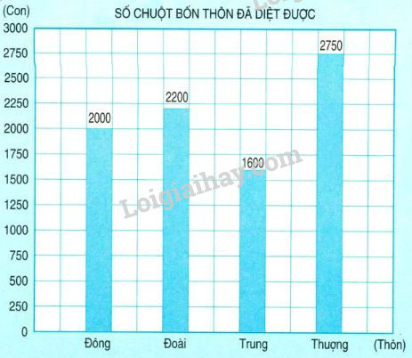

Slide 5
Hàng dưới ghi tên các thôn.
Các số ghi ở bên trái của biểu đồ chỉ số chuột.
Mỗi cột biểu diễn số chuột của thôn đó đã diệt.
Số ghi ở đỉnh cột chỉ số chuột biểu diễn ở cột đó.

Slide 6
Biểu đồ trên cho ta biết:
Bốn thôn được nêu tên trên biểu đồ là: Thông Đông, thôn Đoài, thôn Trung, thôn Thượng
Số chuột đã diệt được của thôn Đông là 2000 con, của thôn Đoài là 2200 con, thôn Trung là 1600 con và thôn Thượng là 2750 con.
Cột cao hơn biểu diễn số chuột nhiều hơn. Cột thấp hơn biểu diễn số chuột ít hơn.

Slide 7
1. Biểu đồ dưới đây nói về số của khối lớp Bốn và khối lớp Năm đã trồng
(Cây)
(Lớp)

Slide 8
a) Những lớp nào đã tham gia trồng cây?
a) Những lớp đã tham gia trồng cây là : 4A, 4B, 5A, 5B, 5C.
(Cây)
(Lớp)

Slide 9
b) Lớp 4A trồng được bao nhiêu cây? Lớp 5B trồng được bao nhiêu cây? Lớp 5C trồng được bao nhiêu cây ?
b) Lớp 4A trồng được 35 cây. Lớp 5B trồng được 40 cây. Lớp 5C trồng được 23 cây.
(Cây)
(Lớp)

Slide 10
c) Khối lớp 5 có mấy lớp tham gia trồng cây, là những lớp nào ?
c) Khối lớp 5 có 3 lớp tham gia trồng cây là: 5A, 5B, 5C.
(Cây)
(Lớp)

Slide 11
d) Có 3 lớp trồng được trên 30 cây. Đó là những lớp 4A, 5A, 5B.
d) Có mấy lớp trồng được trên 30 cây ? Đó là những lớp nào ?
(Cây)
(Lớp)

Slide 12
e) Lớp nào trồng được nhiều cây nhất ? Lớp nào trồng được ít cây nhất ?
e) Lớp 5A trồng được nhiều cây nhất. Lớp 5C trồng được ít cây nhất.
(Cây)
(Lớp)

Slide 13
2. Số lớp Một Trường tiểu học Hòa Bình trong bốn năm học như sau:
Năm học 2001 - 2002: 4 lớp
Năm học 2002 - 2003: 3 lớp
Năm học 2003 - 2004: 6 lớp
Năm học 2004 - 2005: 4 lớp
a) Hãy điền tiếp vào chỗ chấm trong biểu đồ dưới đây:
6
…
4
4
…
…
2002 - 2003
2004 - 2005

Slide 14
Cùng nhau thử sức
RUNG CHUÔNG VÀNG

Slide 15
(Quyển)
Câu hỏi 1
10
7
6
5
(Tên)
Dựa vào biểu đồ trên, em hãy cho biết:
Trong một năm bạn nào đọc được nhiều sách nhất?
Hết giờ
A. Hiền
C. Trung
5 giây
bắt đầu
02s
01s
03s
05s
04s
B. Thủy
D. Quỳnh

Slide 16
(Quyển)
Câu hỏi 2
10
7
6
5
(Tên)
Dựa vào biểu đồ trên, em hãy cho biết:
Bạn nào ít đọc sách nhất ?
A. Thủy
C. Trung
Hết giờ
5 giây
bắt đầu
02s
01s
03s
05s
04s
D. Hiền
B. Quỳnh

Slide 17
(Quyển)
Câu hỏi 3
10
7
6
5
(Tên)
Dựa vào biểu đồ trên, em hãy cho biết:
Tổng số quyển sách mà bốn bạn đã đọc được.
C. 28
5 giây
bắt đầu
A. 26
Hết giờ
02s
01s
03s
05s
D. 29
04s
B. 27

Slide 18
(Quyển)
Câu hỏi 4
10
7
6
5
(Tên)
Dựa vào biểu đồ trên, em hãy cho biết:
Trong một năm trung bình mỗi bạn đọc được bao nhiêu quyển sách ?
A. 14
C. 7
5 giây
bắt đầu
Hết giờ
02s
01s
03s
05s
D. 6
04s
B. 4

Slide 19
DẶN DÒ
- Làm bài tập
- Chuẩn bị bài : Luyện tập

Slide 20
Hẹn gặp lại các con ở những
tiết học tiếp theo

